Slide 1
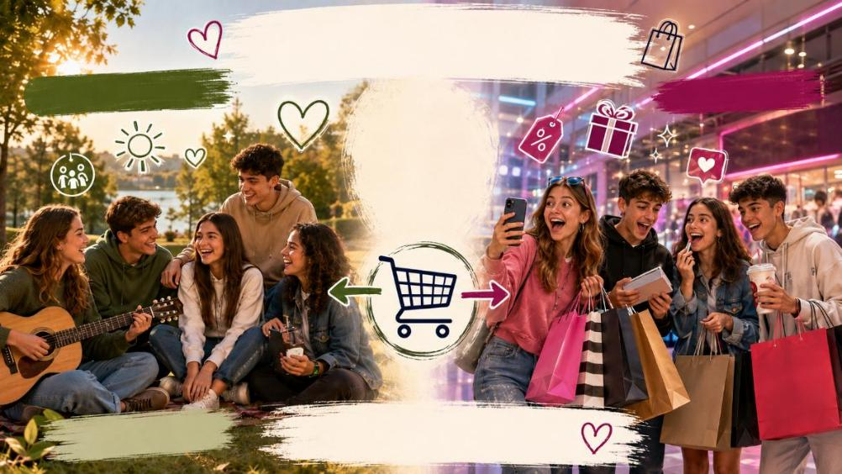
السعادة على الرفوف
"الاستهلاك والسعادة"
كتابة: فريال مساد

Slide 2

سنتعلم في الوحدة؟
المتعة والسعادة
معضلات الاستهلاك
علم النفس في الاستهلاك

Slide 3
لنبدأ اللعبة
السعادة طويلة الأمد (القيمة/التجربة)
متعة مؤقتة
(إغراءات مادية)
مصروفات غير ضرورية
حاجة ضرورية
Notes:
رتب الصف مسبقا واجلس في دائرة (يمكنك أيضا تحريك الكراسي جانبا والبقاء واقفا)
تعليق اللافتات في زوايا الصف الأربعة: 🏃 ♂️ فرح مؤقت (إغراء مادي) 🌱 السعادة طويلة الأمد (قيمة/التجربة) 🛒 الحاجة الضرورية💸 النفقات غير الضرورية المهمة والحركة: يقدم المعلم منتجا/خدمة/تجربة في كل جولة. ينهض الطلاب ويركضون إلى الزاوية التي يعتقدون أنها تمثل التصنيف الصحيح.
بعد أن يختار الطلاب الزاوية المناسبة، أبدأ بضع دقائق من النقاش. في النقاش، أؤكد على أهمية ترتيب الأولويات التي تختلف من شخص لآخر.
المواجهة في الساحة: في كل جولة، يحصل ممثل من كل زاوية على 30 ثانية لإقناع الآخرين بالانتقال إلى ركنه.
الخاتمة والارتباط بالاستهلاكية: تولد اللعبة حركة، وتثير نقاشا حول آليات الإغواء والرضا، وتوضح أن الأولويات الاقتصادية تختلف من شخص لآخر

Slide 4


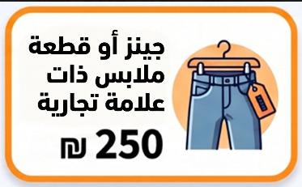









الاستهلاكية والسعادة – قائمة أسعار اختياراتنا ؟
Notes:
أقدم البطاقات واحدة تلو الأخرى ويقفز الطلاب إلى الزاوية التي أعتقد أنها تصف العنصر الممثل على اللوحة.
عندما أنتهي من كل البطاقات، أبدأ نقاشا حول اختيار كل شخص. ويطرح الأسئلة:
ما هو أكثر شيء مثير للاهتمام لاحظته خلال الفعالية؟
هل كان هناك أي مواجهة أو نقاش في أي مرحلة من النشاط حول خلافات بينك وبين أحد أعضاء الصف؟
هل حاولت إقناع صديق بأن يكون في نفس الزاوية معك عندما تم تقديم عنصر معين؟

Slide 5
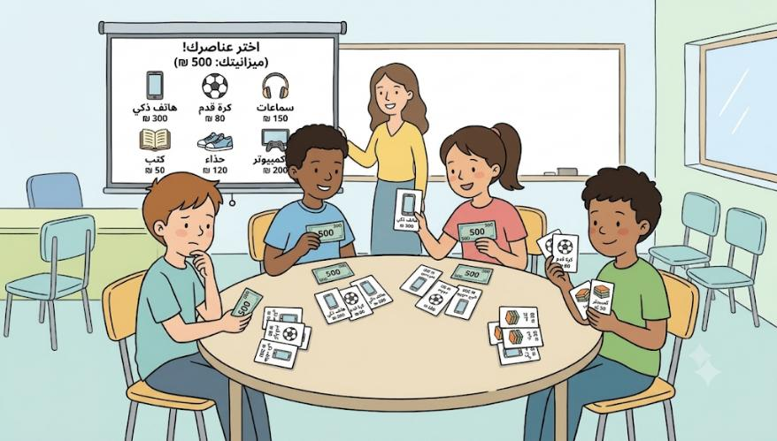
والآن... ماذا سأفعل بالمال الذي أملكه؟
Notes:
الاستمرار في الفعالية
عندما يكون العرض مفتوحا مع الأغراض والأسعار.
أعطي كل طالب مالا وهميا بمبلغ 500 شكل
الخطوة 1:
ننشر بطاقات قائمة الأسعار المطبوعة على الطاولة في المنتصف، ثلاث بطاقات من كل نوع.
يحتاج الطلاب إلى تجميع "سلة التسوق" الخاصة بهم حتى ميزانية 500ش.
المتطلب الرئيسي: كتابة بجانب كل خيار – على أي منتج/تجربة اضطروا للتخلي عنها بسبب محدودية الميزانية.
الخطوة الثانية: النقاش
1.هل أنت راض عن الاختيار؟
2.هل ندمت؟
3.هل ترغب في تبادل ما اشتريته مع شخص آخر من الصف؟
4.كم ستدفع للحصول على شيء آخر مهم بالنسبة لك؟
5.بأي ثمن ستتخلى عما لديك لصالح شخص آخر يطالب به كثيرا؟
6.هل كان تخليك عن سعادة مؤقتة أم سعادة طويلة الأمد؟ هل شعرت أن المبلغ المحدود من المال أجبرك على أن تكون دقيقا بشأن ما هو مهم حقا بالنسبة لك؟
7.مم تتكون سلة التسوق الخاصة بك؟ عن الفرح أو السعادة اللحظية؟

Slide 6
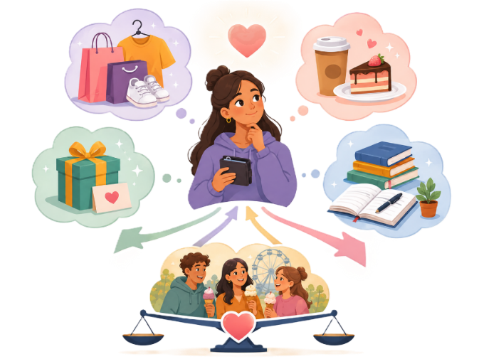
غالبا ما تتأثر مشترياتنا برغبتنا في السعادة.
لذلك، عند اتخاذ قرار بشأن مصاريفنا، فلا يوجد جواب واحد صحيح

Slide 7
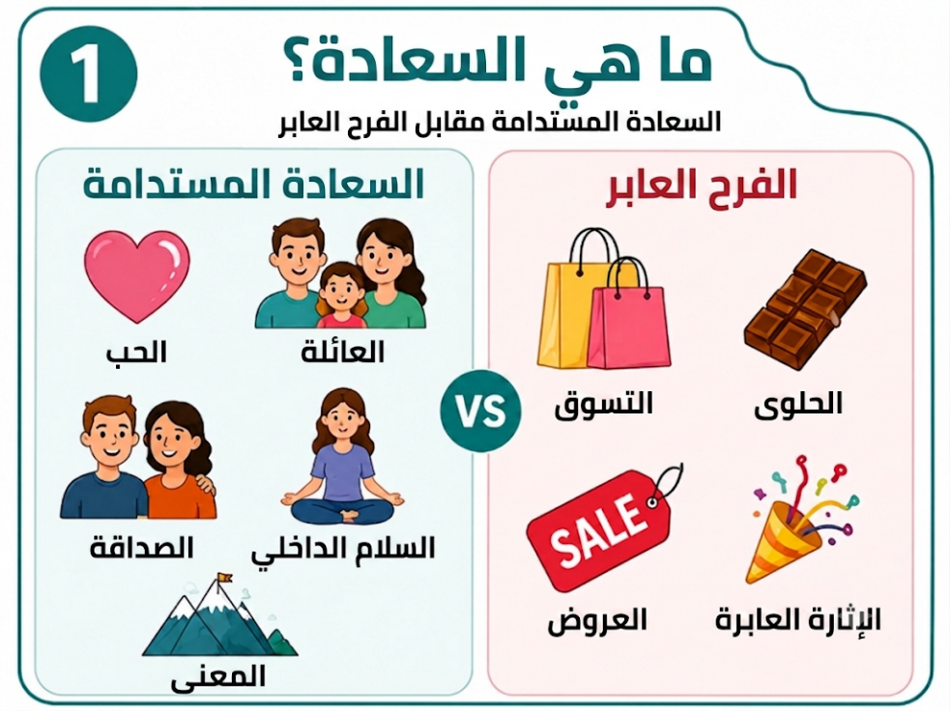
السعادة
شعور عميق ومستقر ودائم بالرضا
الفرح / المتعة اللحظية
شعور عابر، قصير العمر وقوي
Notes:
كما رأينا في الأمثلة السابقة، هناك أشياء تجعلنا سعداء جدا، لكن مع مرور الوقت تتلاشى هذه السعادة وتزول. على سبيل المثال، تناول الحلويات، التسوق، إلخ. من ناحية أخرى، هناك أشياء تجعلنا سعداء وتدوم ولا تتلاشى، مثل العائلة، والحب، والسلام الداخلي، والصداقة، والأشياء التي لها معنى ورضا
الفرح او المتعة اللحظية: شعور عابر، قصير الأمد، وقوي ينشأ نتيجة حدث محدد، أو تجربة محددة، أو محفز خارجي عابر.
السعادة: شعور عميق ومستقر، شعور بالرضا العام عن الحياة لفترة طويلة، ذو معنى، تحقيق للذات، وحصانة نفسية.
أحيانا يقولون، على سبيل المثال، إذا كان لدي هذه السيارة، إذا كان لدي منزل، إذا اشتريت فستانا... بمجرد أن نشتري، يستغرق الأمر شهرا ثم تختفي السعادة

Slide 8



"كعكة السعادة" للدكتورة سونيا ليوبوميرسكي
العوامل التي تحدد مستوى سعادتنا
Notes:
وفقا لنموذج البصري المتاح، تحدد سعادتنا بثلاثة مكونات رئيسية، يشار إليها أحيانا باسم "كعكة السعادة"
الوراثة - المكونات الجينية التي ولدنا بها وطبيعتنا كبشر.
الاختيار الشخصي – الأفعال الشخصية التي يقوم بها الشخص. على سبيل المثال: القدرة على الامتنان، والمسامحة، التفاؤل، والاحتفال بالانتصارات الصغيرة، وتحديد الأهداف والالتزام بتنفيذها.
ظروف الحياة – كل ما يحدث حولي خارج عن إرادتي (الصحة، مكان الإقامة، المظهر...)

Slide 9


"كعكة السعادة" للدكتورة سونيا ليوبوميرسكي
1. 50٪ ظروف حياتية، 40٪ جينات، 10٪ أختيار شخصي.
كيف تُقسَّم العوامل التي تؤثر على مستوى سعادتنا وفقًا لنموذج السعادة لعالمة النفس سونيا ليوبوميرسكي؟
2. 50٪ جينات، 40٪ اختيار شخصي، 10٪ ظروف حياتية.
3. 33.3٪ في الجينات، 33.3٪ ظروف الحياة والبيئة، 33.3٪ الحظ والقدر.
4. 80٪ تعليم وبيئة، 10٪ وراثة، 10٪ اختيار شخصي.

Slide 10

Notes:
شرح للمعلم (وفقا لكتابها "دليل السعادة"):
* 50٪ جينات (Set Point): لكل شخص نقطة انطلاق جينية للسعادة يميل إلى العودة إليها (سواء للأفضل أو للأسوأ).
* 40٪ أختيار شخصي (Intentional Activities): هذا هو الجزء الأهم من سيطرتنا التامة– هذه هي أفعالنا اليومية، وطريقة تفسيرنا للأحداث، الامتنان، والاستثمار في العلاقات.
* 10٪ الظروف (Circumstances): من المدهش أن عوامل مثل الثروة، الجمال، الحالة الاجتماعية، أو منطقة الإقامة تؤثر فقط على عُشر مستوى سعادتنا، لأننا نميل إلى التعود عليها بسرعة (التكيف الهيدولوجي).

Slide 11



هل المال يشتري السعادة؟
المال يمكن أن يشتري السعادة، بحسب طريقة إنفاقه!
إذا استخدمت المال بحكمة، يمكن أن يحسن جودة حياتك
Notes:
كلنا نعرف عبارة 'المال لا يشتري السعادة.' لكن الدراسات تظهر أن هذا دقيق جزئيا فقط – فالمال يمكن أن يشتري السعادة، حسب كيفية إنفاقه.
في الشريحة، نرى ثلاثة أشياء حقيقية يمكن للمال شراؤها لتحسين جودة حياتنا بشكل كبير:
1. الصحة النفسية السعادة (القلب): المال يسمح لنا بتناول طعام أفضل، والحصول على رعاية طبية عالية الجودة، والاستثمار في أنفسنا، والمساهمة في الآخرين – أشياء تختار أن تؤسس رفاهيتنا العاطفية مع مرور الوقت.
2. الوقت والتجارب (الساعة والطائرة): بدلا من تراكم المزيد والمزيد من الأشياء التي تفقد قيمتها بسرعة، يسمح لنا المال بشراء التجارب، والسفر، وتراكم الذكريات، وخلق قيمة تتحسن مع مرور الوقت.
3.اليقين والأمان (الدرع): ربما أهم شيء – القدرة على إنشاء شبكة أمان اقتصادية لحالات الأزمات، مما يقلل بشكل كبير من مستوى القلق والتوتر النفسي يوميا."

Slide 12
تسليط الضوء محلياً: إسرائيل بالنسبة للعالم
في أي مركز تُصَنَّف دولة إسرائيل في مؤشر السعادة العالمي وفقًا لتقرير السعادة العالمي؟
1. المركز 4
2. المركز 8
3. المركز 23
4. المركز 45

Slide 13
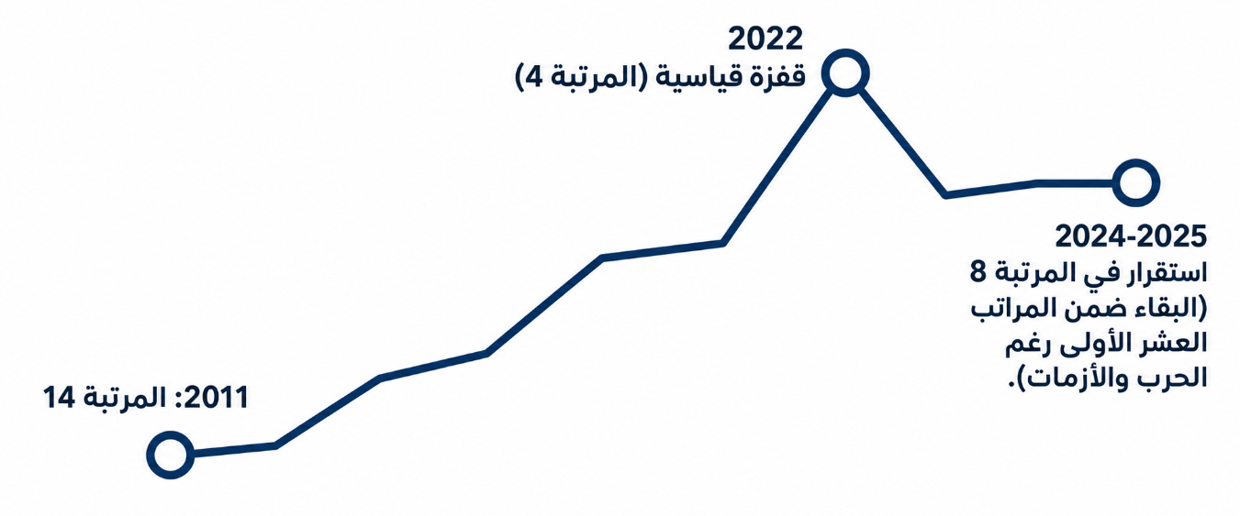
تسليط الضوء محلياً: إسرائيل بالنسبة للعالم
Notes:
وفقا لتقرير السعادة العالمي (World Happiness Report)، يشمل التصنيف عادة أكثر من 140 دولة حول العالم (شمل التقرير الأخير حوالي 143–146 دولة).
إليكم النقاط الرئيسية والدول التي تتصدر إسرائيل في صدارة التصنيف:
البلد في المركز الأول: فنلندا تتصدر التصنيفات لسنوات متتالية.
الدول المتقدمة على إسرائيل في قائمة العشرة الأوائل: عادة ما تشمل أفضل 10 دول نوردية إضافية ودول رفاهية أخرى. الدول التي تحتل المركز الأول على إسرائيل (التي تحتل المرتبة الثامنة) هي:
فنلندا، آيسلندا، الدنمارك، كوستاريكا، السويد، النرويج، هولندا (مباشرة بعد إسرائيل لوكسمبورغ في المركز التاسع، وسويسرا تغلق المراكز العشرة الأولى).
نقاط رئيسية أخرى يجب معرفتها عن التقرير:
طريقة القياس: لا يعتمد التقييم على المزاج اللحظي في ذلك اليوم، بل على سؤال تقييم حياة عام (مقياس كانتريل) حيث يطلب من السكان تقييم رضاهم عن الحياة على مقياس بين 0 و10، عادة بمتوسط ثلاث سنوات.
الفجوة العاطفية: على الرغم من المركز العالي في الرضا العام عن الحياة، يشير التقرير أيضا إلى زيادة في المؤشرات السلبية (مثل مشاعر القلق والحزن والغضب) بسبب التحديات الأمنية الإقليمية، مما يخلق فجوة مثيرة بين الحصانة المجتمعية والاجتماعية والواقع اليومي المعقد.

Slide 14
تسليط الضوء محلياً: إسرائيل بالنسبة للعالم
على الرغم من التحديات الأمنية، لماذا تُصَنَّف دولة إسرائيل ضمن المراتب العشرة الأولى في مؤشر السعادة العالمي؟
1. الطقس المريح والدافئ
2. مستوى الثروة الاقتصادية
3.الحصانة والترابط الاجتماعي
4. عدم وجود مشاكل مالية

Slide 15

תל"ג = תוצר לאומי גולמי
ن.م.إ = ناتج محلي قومي
القيمة الإجمالية للمنتجات والخدمات التي تنتجها الدولة في السنة
قيمة السلع والخدمات التي تنتجها البلاد وتبيعها

Slide 16

מה הוא אל"ג = אושר לאומי גולמי
السعادة الوطنية الإجمالية
هذا مقياس يفحص مدى جودة عيش الناس في بلد معين
الصحة، الرعاية الاجتماعية، العلاقات الاجتماعية والرفاهية
ليس فقط من أجل المال

Slide 17
אל"ג או תל"ג
ما الذي يتحسن مع كل فعالية؟
תל"ג
تم افتتاح مصنع جديد ينتج العديد من المنتجات
אל"ג
تم إنشاء حديقة عامة كبيرة في الحي
תל"ג
الناس يشترون هواتف جديدة أكثر
אל"ג
متوسط العمر المتوقع في البلد
תל"ג וא"ג
تم افتتاح مستشفى جديد يوظف موظفين ويحسن الصحة
תל"ג עולה אל"ג לא בהכרח
الناس يعملون لساعات أكثر ويكسبون أكثر، لكن بالكاد لديهم وقت للعائلة
Notes:
يعد אל"ג سعادة وطنية إجمالية، أي مؤشر للرفاهية النفسية للمواطنين في البلاد، وفقا لعدة متغيرات مثل: الوصول إلى الرعاية الطبية، متوسط العمر المتوقع، المساواة الاقتصادية، والمزيد...

Slide 18
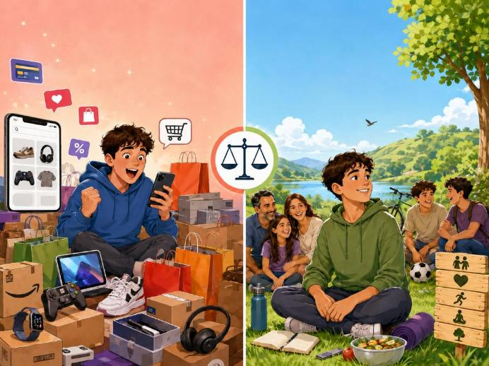
אל"ג או תל"ג
إذا تم شراء المزيد والمزيد من المنتجات في البلاد (ارتفاع الناتج المحلي الإجمالي)، فهل يعني ذلك بالضرورة أن السكان أصبحوا أكثر سعادة؟ (ارتفاع السعادة الوطنية الإجمالية )
Notes:
أسأل الطلاب: إذا اشترينا المزيد والمزيد من المنتجات في البلاد، هل يعني ذلك بالضرورة أن السكان أكثر سعادة؟
الإجابة هي لا!
الإجابة هي لا!
يقيس الناتج المحلي الإجمالي بشكل رئيسي النشاط والثروة الاقتصادية، بينما يشير אל"ג إلى جودة الحياة ورفاهية الناس.

Slide 19

ما بين תל"ג ואל"ג
ما هو جيد للاقتصاد ليس بالضرورة جيدا للسعادة وجودة الحياة
Notes:
هناك تضارب בין תל״ג ל־אל״ג وأحيانا ما هو جيد للاقتصاد ليس بالضرورة جيدا للسعادة وجودة الحياة. على سبيل المثال: إذا عمل الناس لساعات أكثر، واشتروا منتجات أكثر، وأنتجت المصانع المزيد— התל״ג يرتفع. ولكن إذا كان هناك ضغط أكبر، ووقت أقل للعائلة ومزيد من التلوث — האל״ג يمكن أن تنزل.

Slide 20

لنتحقق! ما مدى سعادتك حقا؟
ما هو الرقم الذي حصلت عليه في "نتيجة السعادة"؟
المتوسط العالمي للنقاط: يتراوح حول 5.5 نقطة! ما هو وضعك؟
Notes:
بعد الانتهاء من الإجابة على السؤال 29 يمكنك رؤية النتيجة بالنقر على زر "حساب سعادتي" الذي سيظهر في الاستبيان.
ما هو الرقم الذي حصلت عليه في "نتيجة السعادة"؟
أحد أهم مكونات قياس السعادة هو القيمة.
ينظر إلى الحياة في إسرائيل على أنها مهمة – بسبب التاريخ والوضع الأمني، الامر الذي يذكرنا بأن الحياة هنا ليست بديهية، وبالتالي تجعلنا نشعر بالقيمة.

Slide 21
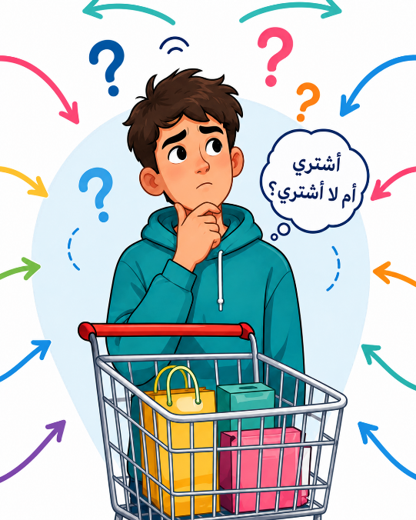
علم النفس الاستهلاكي
قراراتنا الشرائية تتأثر بعوامل عديدة. وكلما فهمنا هذه العوامل أكثر، أصبحنا قادرين على اتخاذ قرارات شراء أفضل.

Slide 22

الاستهلاك والسعادة
الاستهلاك هو ظاهرة اجتماعية واقتصادية تحُّث الناس على شراء المنتجات

Slide 23

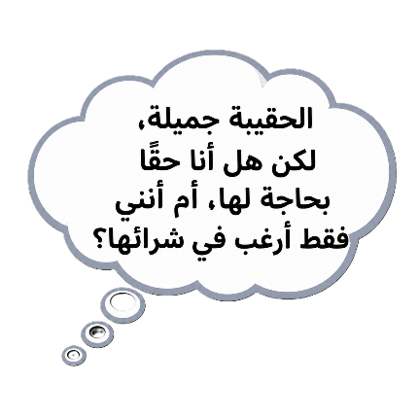
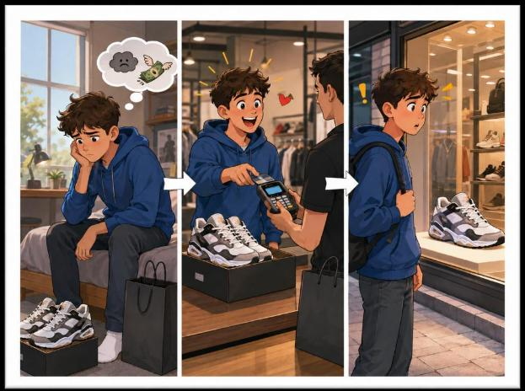

يوم في حياة تامر ونور
ماذا كنت ستفعل؟
Notes:
قصة نور: ذهب نور لشراء دفتر ملاحظات للامتحان. في الطريق، رأت في نافذة المتجر حقيبة مصممة جيدا وغالية الثمن أعجبتها كثيرا. للحظة أرادت أن تشتريه فورا، لكنها قررت التوقف وعدم التصرف بدافع لحظي. عندما عادت إلى المنزل، أدركت أن لديها حقيبة مناسبة بالفعل وأن الشراء لم يكن ضروريا. كانت سعيدة وفخورة بنفسها!
قصة تامر: "مر بجانب متجر ملابس ورأى أحذية رياضية فاخرة. سيطر عليه دافع لحظي، واشتراها على الفور.
في اليوم التالي مباشرة، تلاشى الحماس وأدرك تامر أن هذا كان مصروفا غير ضروري تماما."
اعرض الشريحة وأناقشها. ماذا كنت ستفعل؟ ما الذي يميز سلوك نور وما الذي يميز سلوك تامر؟
الخاصية هي الاندفاع الذي يجب تجنبه. وسنرى كيف يمكنك تجنبه قريبا

Slide 24
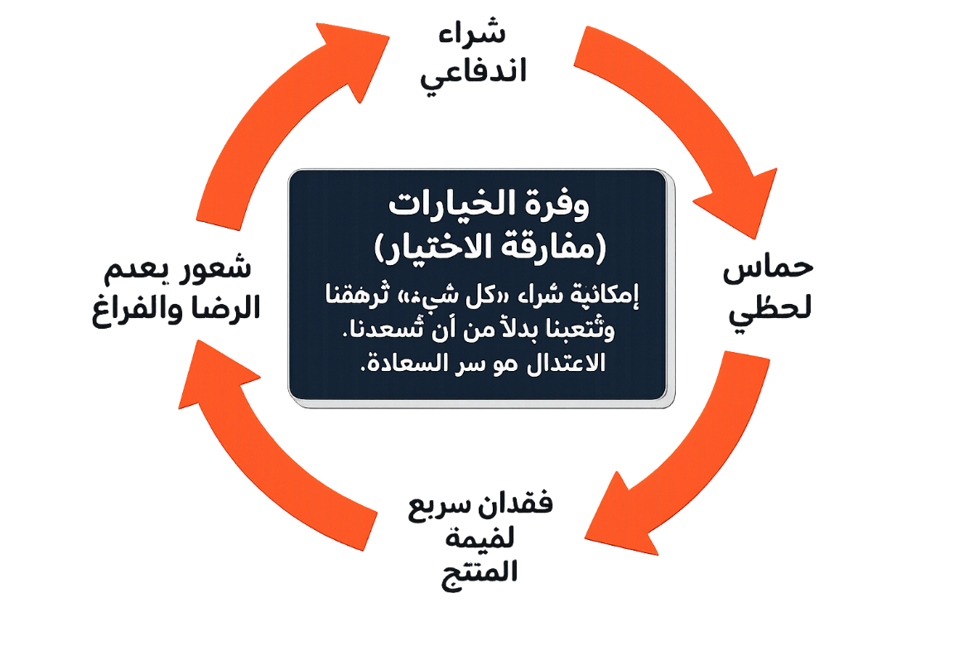
علم النفس الاستهلاكي
الشراء الاندفاعي هو شراء شيء بشكل مفاجئ، لم تكن تخطط لشرائه ولم تكن بحاجة إليه حقًا، لكنك اشتريته بسبب رغبة مؤقتة شعرت بها في المتجر.

Slide 25
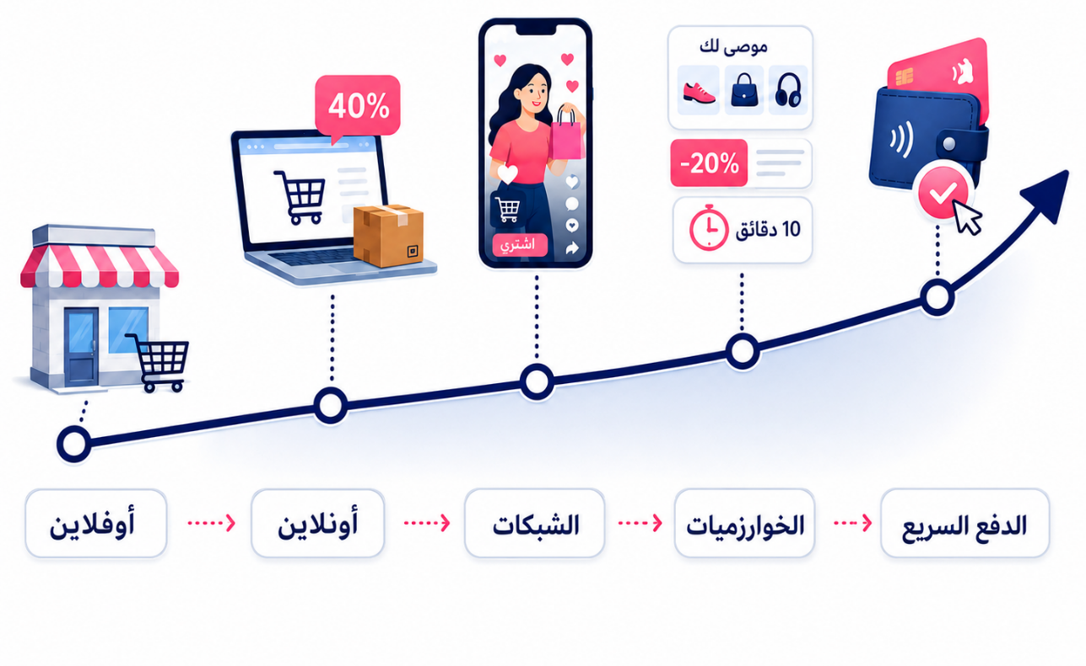
الازدياد في الشراء الاندفاعي
Notes:
إليكم التغيرات الرئيسية في لاشراء الإندفاعي :
מעבר לזירת האופליין והאונליין (E-commerce):
* بعيدا عن الساحة غير المتصلة بالإنترنت (التجارة الإلكترونية): بينما كان التسوق المندفع في الماضي يتركز غالبا بالقرب من صندوق الدفع الفعلي في المتجر (مثل التنزيلات الصغيرة والحلويات)، تظهر الأبحاث اليوم أن جزءا كبيرا من التجارة الإلكترونية – حوالي 40٪ من إجمالي الإنفاق على مواقع التسوق عبر الإنترنت – يعزى إلى المشتريات الاندفاعية.
* تأثير وسائل التواصل الاجتماعي والتجارة الاجتماعية:(Social Commerce): منصات مثل تيك توك وإنستغرام وغيرها تدمج الخط الفاصل بين المحتوى الاستهلاكي والترفيه. مزيج من الفيديوهات القصيرة، وتوصيات المؤثرين، والقدرة على شراء منتج بنقرة واحدة دون مغادرة التطبيق، يخلق بيئة تشجع على اتخاذ قرارات مؤقتة ودوافع فورية.
* التسويق المخصص والخوارزميات الذكية: تستخدم الشركات والمنصات تقنيات متقدمة تحلل سلوك وتفضيلات المستخدمين في الوقت الحقيقي، وتقدم لهم عروضا مستهدفة أو خصومات محدودة زمن ("خلال 10 دقائق ينتهي العرض") مصممة لإثارة شعور بالإلحاح والخوف من فقدان الفرصة FOMO.
* الوفرة والائتمان المريح: طرق الدفع الرقمية السريعة (مثل المحافظ الرقمية وحفظ تفاصيل بطاقات الائتمان في التطبيقات) أزالت الحواجز التقليدية للدفع. عندما لا تحتاج إلى رمز PIN أو إخراج محفظة فعليا، يصبح من الأسهل بكثير الاستسلام لدافع مؤقت.

Slide 26
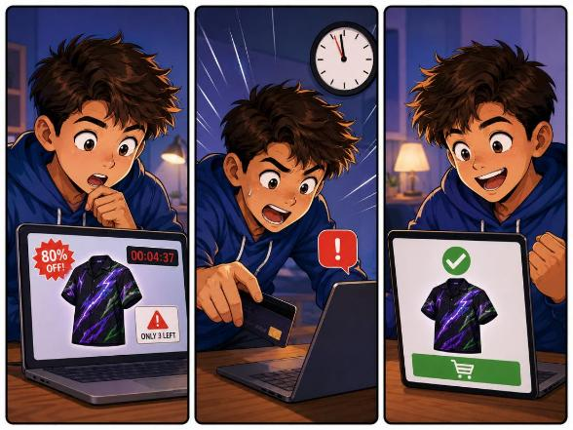
علم النفس الاستهلاكي
رأى أمير إعلانًا على الإنترنت لقميص نادر يحبه، مع تحذير بأن المخزون والخصم على وشك النفاد. أخرج بطاقة الائتمان بسرعة وقام بالشراء دون التفكير فيما إذا كان بحاجة إليه فعلًا.
هل حدث لك ذلك من قبل؟

Slide 27
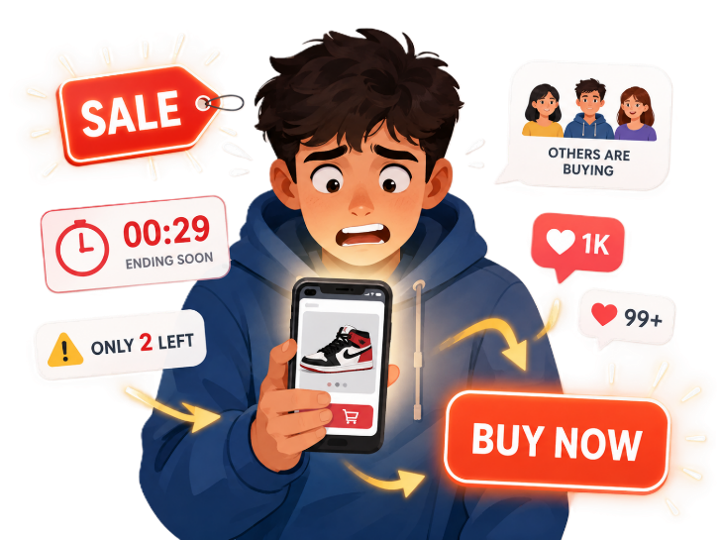
FOMO - Fear Of Missing Out
الخوف من تفويت الفرص
تجارب أو فرص.
هذا الخوف قد يدفعنا إلى الشراء بشكل متهوِّر
Notes:
FOMO צרכני (Fear Of Missing Out - الخوف من الفوات هو شعور بالإلحاح والقلق ينشأ لدى المستهلك عندما يخشى أن يفوت صفقة مربحة، أو منتج مطلوب، أو منتج محدود، أو خصم لمرة واحدة.
الميزات الرئيسية لخوف المستهلك من الخوف من الفرصة:
* الدافع للشراء الفوري: الخوف من أنه إذا لم يشتر المستهلك فورا، فإن الفرصة ستختفي إلى الأبد أو سيرتفع السعر.
* أساليب التسويق الضاغطة: استخدام تنبيهات "آخر مخزون" أو ساعة توقيت لإنهاء التخفيض لممارسة ضغط نفسي.
* التسوق الاندفاعي: دفع المستهلك لإجراء عملية شراء مؤقتة دون أن يفحص ما إذا كان فعلا بحاجة للمنتج أو سيكون قادرا على دفع تكلفته.

Slide 28
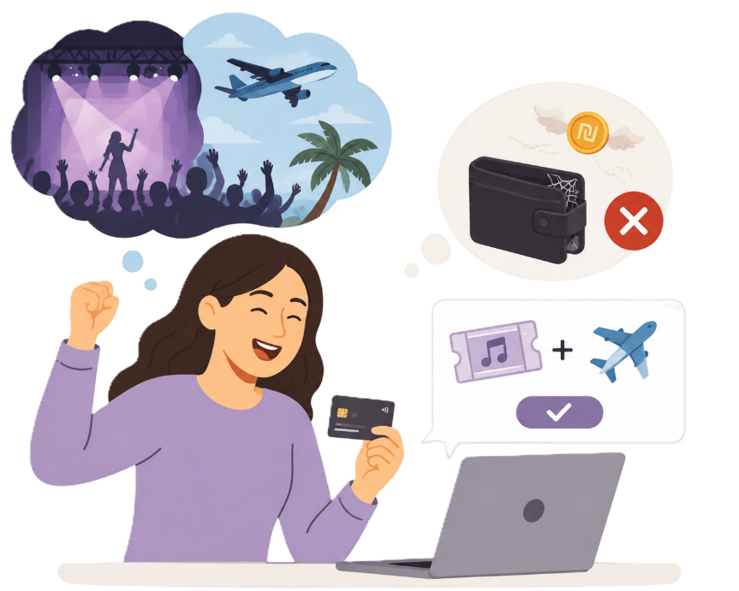
علم النفس الاستهلاكي
رأت شيرين تذاكرَ لعرضٍ وعطلةَ نهاية أسبوعٍ في الخارج عبر الإنترنت، وعلى الرغم من أن وضعها المالي لم يكن جيدًا، وأنها كانت تعلم أنها لا تستطيع تحمّل تكاليفها، الاستمتاع في الحاضر، فأخرجت بطاقة الائتمان واشترتها دون التفكير في المستقبل.
هل حدث لك ذلك من قبل؟

Slide 29
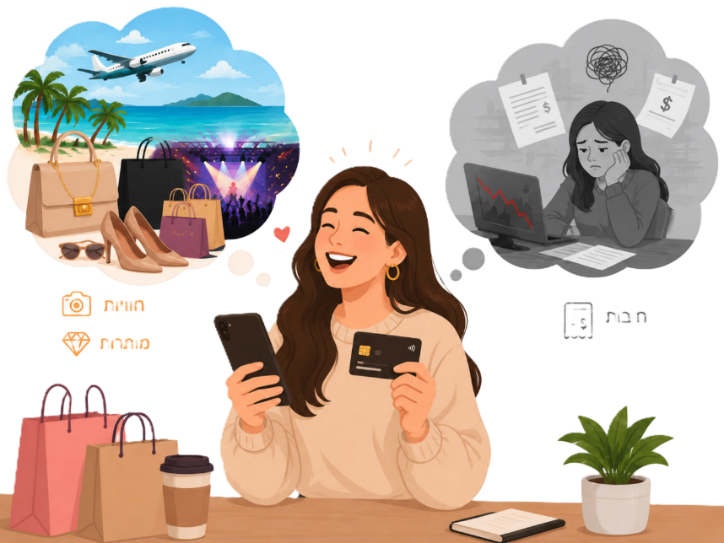
YOLO - You Only Live Once
الاستمتاع في الحاضر
دون القلق بشأن المستقبل
Notes:
YOLO (اختصار You Only Live Once أن تعيش مرة واحدة فقط) في سياق المستهلك هو عقلية تشجع على إنفاق المال على المتع الفورية، أو التجارب، أو الكماليات، أو التسوق الاندفاعي، بناء على التصور بأن الحياة قصيرة وبالتالي لا جدوى من الادخار أو تأجيل الرغبات.
الميزات الرئيسية لمستهلك YOLO:
* التفكير "هنا والآن": تفضيل الإشباع الفوري على الادخار طويل الأجل أو التخطيط المالي المسؤول.
* الإنفاق على التجارب والعلامات التجارية: الميل لاستثمار مبالغ كبيرة في الترفيه، أو الإجازات الغالية، أو السلع الفاخرة للاستفادة القصوى من الحياة.
* تجاهل الاعتبارات المستقبلية: تجاهل العواقب الاقتصادية المستقبلية للمصروف، مثل الدخول في ديون أو الإضرار بالاستقرار الاقتصادي.

Slide 30
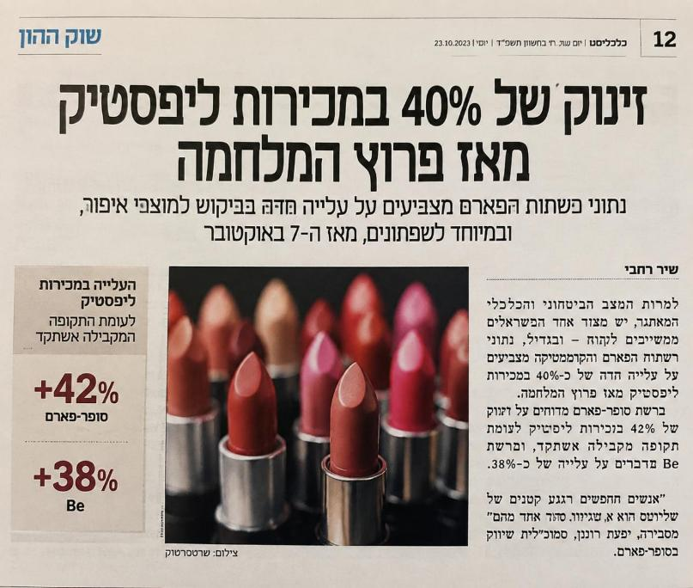
علم النفس الاستهلاكي
"ظاهرة أحمر الشفاه"
Lipstick Effect
عندما يخفّض الناس مصاريفهم الكبيرة، فإنهم يستمرون في شراء بعض المنتجات الكمالية الرخيصة
Notes:
"ظاهرة أحمر الشفاه" (Lipstick Effect) هو نظرية اقتصادية استهلاكية ترى أنه في أوقات الأزمات الاقتصادية أو الركود أو عدم اليقين، يميل المستهلكون (وخاصة النساء) إلى تقليل الإنفاق على المنتجات الباهظة والكبيرة (مثل السيارات، الإجازات، أو الملابس الفاخرة)، وفي الوقت نفسه يستمرون في تدليل أنفسهم ب "منتجات فاخرة صغيرة ومتاحة" – مثل أحمر الشفاه ومستحضرات التجميل.
الأسباب الرئيسية لهذه الظاهرة:
* التعويض العاطفي والراحة: في الأوقات الصعبة التي يسلب فيها الفرد السيطرة ويحدث ضغط عاطفي، فإن الشراء الصغير والرخيص نسبيا يعد آلية للتهدئة وتقوية النفس وتحسين المزاج دون أن يخلق عبئا ماليا ثقيلا.
* الحفاظ على روتين العناية بالعناية: بدلا من التخلي تماما عن الترفيه أو التسوق، "يتنازل المستهلكون" ويختارون منتجا فاخرا صغيرا يمنحك شعورا بالحياة الطبيعية والتدليل.
أصبح المصطلح شائعا بعد تصريح ليونارد لاودر (رئيس مجلس إدارة شركة إستي لاودر)، الذي لاحظ زيادة في مبيعات أحمر الشفاه خلال أوقات الأزمات مثل أحداث 11 سبتمبر. ومع ذلك، يجب التمييز بين ظاهرة البحث عن الراحة النفسية والادعاء بأنها مؤشر اقتصادي دقيق تماما، حيث تظهر الدراسات المختلفة أنه لا يوجد دائما ارتباط مطلق بين الركود الاقتصادي وزيادة مبيعات مستحضرات التجميل.

Slide 31
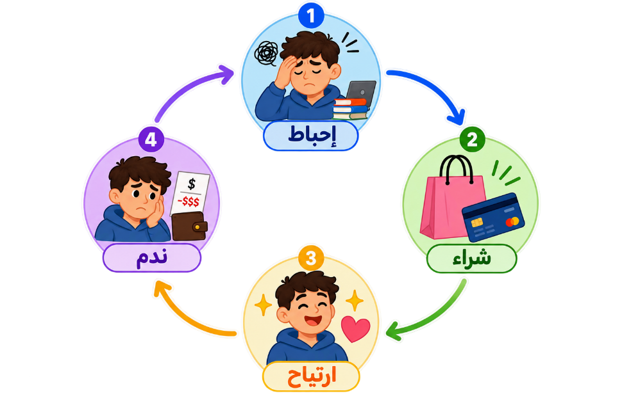
"ظاهرة التعويض"
The Compensation Effect
ميل الإنسان إلى تعويض شعوره بالنقص أو الضغط أو الفشل في جانب معيّن من حياته، من خلال الشراء ما يمنحه شعورًا مؤقتًا بالراحة أو السيطرة أو الرضا.
Notes:
تأثير التعويض (Compensation Effect) هو ظاهرة نفسية-استهلاكية يستخدم فيها الشخص التسوق لتعويض نفسه عن المشاعر السلبية ،الإحباط، التوتر ، الحرمان العاطفي أو الفشل العاطفي في مجالات أخرى من الحياة (مثل العمل أو الدراسة أو العلاقات).
الخصائص الرئيسية لهذه الظاهرة:
* التسوق كوسيلة لتخفيف الألم العاطفي: الشراء ليس بدافع الحاجة الحقيقية للمنتج، بل بهدف توفير رضا سريع يخفف من شعور الفراغ أو المزاج المنخفض.
* الدائرة السحرية: غالبا ما تكون الراحة والفرحة في الشراء قصيرة الأمد، وغالبا ما تستبدل فورا بعدها بالذنب أو مشاكل مالية، مما يؤدي بدوره إلى الإحباط والحاجة المتكررة إلى "التعويض".
التسوق، الدوبامين، والتعويض العاطفي
* التسوق يرفع الدوبامين (وليس فيديوهات السعادة): التسوق لا يفرز مباشرة "هرمون السعادة" (سيروتونين أو أوكسيتوسين)، بل الدوبامين – الناقل العصبي المسؤول عن الترقب، والبحث، والمكافأة. يصل الدوبامين إلى ذروته أثناء البحث والإيجاد والشراء (شعور "النشوة")، وليس عند الاحتفاظ بالمنتج لفترة طويلة. لذلك، يتلاشى هذا الشعور الجيد بسرعة كبيرة.
* لماذا يعتبر تعويض التسوق أثناء فترة الركود؟
* وهم السيطرة: أثناء الأزمة أو الإحباط، يشعر الشخص بالعجز. الشراء يمنح إحساسا فوريا بالاختيار والمبادرة والتحكم.
* عزاء سريع (الإشباع الفوري): يعتبر الدماغ الشراء كمصدر سريع للتحفيز الإيجابي الذي يمنح "دفعة عاطفية للطاقة" ويشتت الانتباه عن الصعوبة.

Slide 32
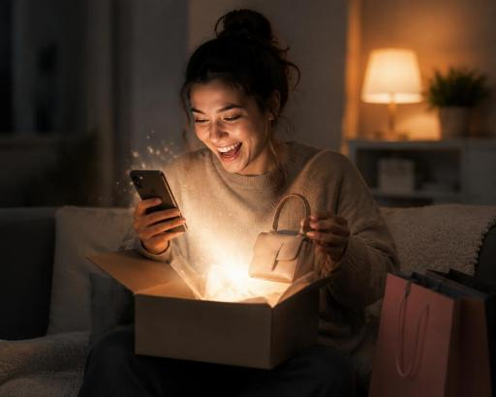
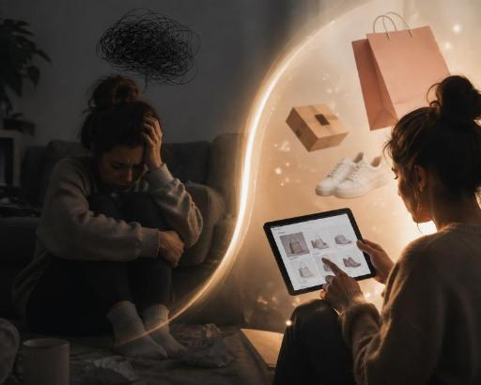
التسوُّق، الدوبامين، والتعويض العاطفي
التسوق يرفع الدوبامين
الراحة الفورية (الإشباع الفوري)
وهم السيطرة
Notes:
تأثير التعويض (Compensation Effect) هو ظاهرة نفسية-استهلاكية يستخدم فيها الشخص التسوق لتعويض نفسه عن المشاعر السلبية ،الإحباط، التوتر ، الحرمان العاطفي أو الفشل العاطفي في مجالات أخرى من الحياة (مثل العمل أو الدراسة أو العلاقات).
الخصائص الرئيسية لهذه الظاهرة:
* التسوق كوسيلة لتخفيف الألم العاطفي: الشراء ليس بدافع الحاجة الحقيقية للمنتج، بل بهدف توفير رضا سريع يخفف من شعور الفراغ أو المزاج المنخفض.
* الدائرة السحرية: غالبا ما تكون الراحة والفرحة في الشراء قصيرة الأمد، وغالبا ما تستبدل فورا بعدها بالذنب أو مشاكل مالية، مما يؤدي بدوره إلى الإحباط والحاجة المتكررة إلى "التعويض".
التسوق، الدوبامين، والتعويض العاطفي
* التسوق يرفع الدوبامين (وليس فيديوهات السعادة): التسوق لا يفرز مباشرة "هرمون السعادة" (سيروتونين أو أوكسيتوسين)، بل الدوبامين – الناقل العصبي المسؤول عن الترقب، والبحث، والمكافأة. يصل الدوبامين إلى ذروته أثناء البحث والإيجاد والشراء (شعور "النشوة")، وليس عند الاحتفاظ بالمنتج لفترة طويلة. لذلك، يتلاشى هذا الشعور الجيد بسرعة كبيرة.
* لماذا يعتبر تعويض التسوق أثناء فترة الركود؟
* وهم السيطرة: أثناء الأزمة أو الإحباط، يشعر الشخص بالعجز. الشراء يمنح إحساسا فوريا بالاختيار والمبادرة والتحكم.
* عزاء سريع (الإشباع الفوري): يعتبر الدماغ الشراء كمصدر سريع للتحفيز الإيجابي الذي يمنح "دفعة عاطفية للطاقة" ويشتت الانتباه عن الصعوبة.

Slide 33
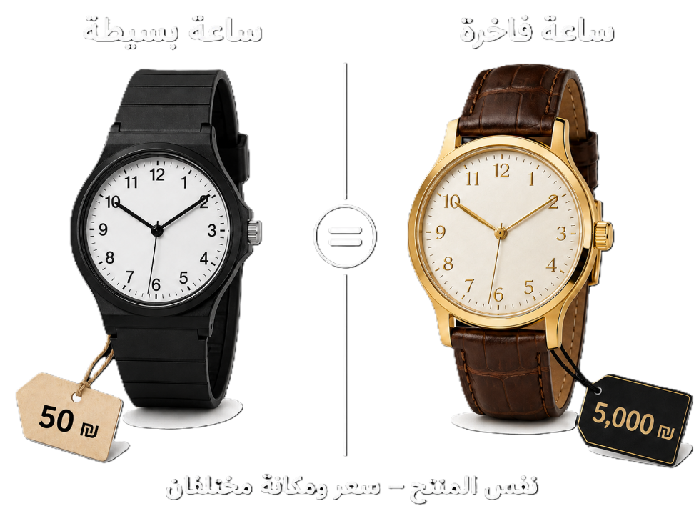
الاستهلاك التفاخري/ التظاهري
إظهار الثروة، والنجاح الاجتماعي، والمكانة العالية
Notes:
الاستهلاك التظاهري / التفاخري (Conspicuous Consumption) هو مصطلح اشتراكي-اقتصادي صاغه الاقتصادي وعالم الاجتماع ثورستن وبلن لأول مرة في مقاله "نظرية طبقة الترفيه" (1899).
يصف المصطلح شراء وعرض المنتجات المالية، والكماليات، ورموز المكانة التي لا تهدف إلى غرض وظيفي حقيقي، بل لإظهار الثروة والنجاح الاجتماعي والمكانة العالية تجاه البيئة المحيطة.
الخصائص الرئيسية لهذه الظاهرة:
العرض الاجتماعي: قيمة المنتج لا تكمن في استخدامه، بل في قدرة المستهلك على إيصال للآخرين القدرة المالية لشرائه.
نوع الطبقة: غالبا ما تميز هذه الظاهرة مجموعات ترغب في تقليد أسلوب حياة الطبقات العليا أو ترسيخ مكانتها من خلال السمات البصرية البارزة.

Slide 34

دعونا نختبر أنفسنا

Slide 35


ما هو المصطلح المناسب؟
عادت دانا من يوم دراسي مرهق ومقزز بشكل خاص.
لتشعر بتحسن، توقفت في طريق العودة إلى المنزل واشترت لنفسها ميلك شيك فاخر مع كريمة مخفوقة
ظاهرة أحمر الشفاه
السعادة
المتعة
FOMO
ظاهرة التعويض
YOLO
الشراء الاندفاعي

Slide 36
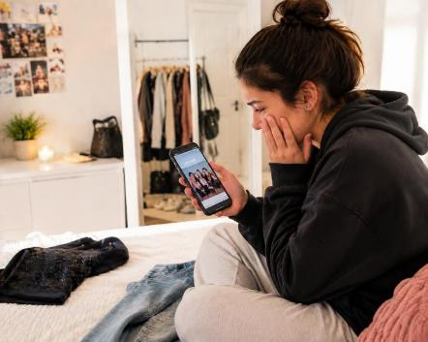

ما هو المصطلح المناسب؟
رأت ميري في "الستوري" أن جميع أصدقائها ذهبوا معا إلى السينما بدونها. رغم أنها كانت متعبة جدا، ارتدت ملابسها فورا وخرجت للانضمام إليهم
ظاهرة "أحمر الشفاه"
السعادة
المتعة
FOMO
ظاهرة "التعويض"
YOLO
الشراء الاندفاعي

Slide 37
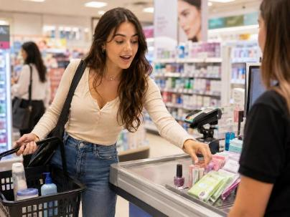

ما هو المصطلح المناسب؟
بينما كانت نورا واقفة في الطابور عند صندوق الدفع في السوبر فارم، رأت طلاء أظافر صغير بلون اللامع قامت بشرائه دون تفكير
ظاهرة "أحمر الشفاه"
السعادة
المتعة
FOMO
ظاهرة "التعويض"
YOLO
الشراء الاندفاعي

Slide 38
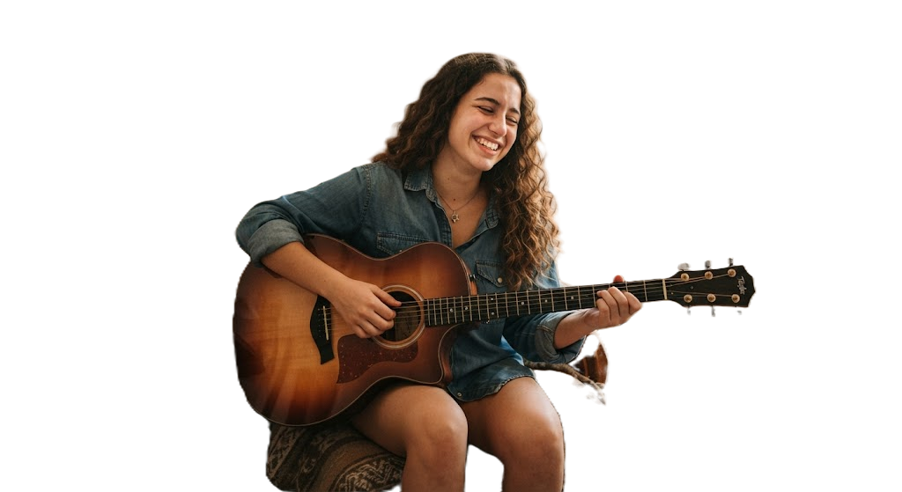

ما هو المصطلح المناسب؟
ادّخرت سلمى المال لمدة ستة أشهر لشراء غيتار جديد. والآن، عندما تعزف عليه في الغرفة، تشعر بإحساس عميق بالرضا يملأ قلبها.
ظاهرة "أحمر الشفاه"
السعادة
المتعة
FOMO
ظاهرة "التعويض"
YOLO
الشراء الاندفاعي

Slide 39


ما هو المصطلح المناسب؟
اقترحت صديقة أمل عليها أن تنفق كل أموال معايدتها على حفلة باهظة الثمن في إيلات. وقالت الصديقة:"هيااا، نعيش مرة واحدة فقط! لماذا تدخرين للمستقبل؟"
ظاهرة "أحمر الشفاه"
السعادة
المتعة
FOMO
ظاهرة "التعويض"
YOLO
الشراء الاندفاعي

Slide 40
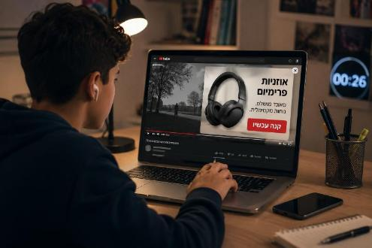
ما هو المصطلح المناسب؟
رأى إيلي إعلانًا على يوتيوب ظهر فجأة في منتصف أغنية. ودون التحقق من الأسعار أو إجراء مقارنة، ضغط على "اشترِ الآن" خلال أقل من 30 ثانية.
ظاهرة "أحمر الشفاه"
السعادة
المتعة
FOMO
ظاهرة "التعويض"
YOLO
الشراء الاندفاعي

Slide 41
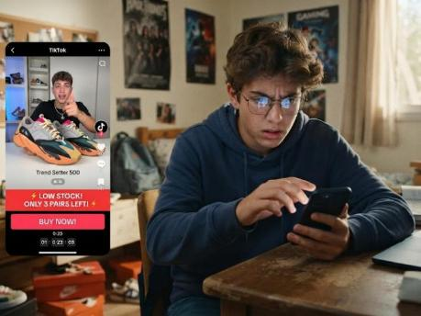
ما هو المصطلح المناسب؟
تصفّح دانيال تيك توك، ورأى "ترندًا" للأحذية الجديدة مع إشعارات بأن المخزون ينفد بسرعة. شعر بضغط داخلي يدفعه إلى شرائها فورًا، خوفًا من نفاد الكمية وعدم قدرته على شرائها لاحقًا، وأن يكون الوحيد في الصف الذي لا يملكها.
ظاهرة "أحمر الشفاه"
السعادة
المتعة
FOMO
ظاهرة "التعويض"
YOLO
الشراء الاندفاعي

Slide 42



كيف يقومون ببيعنا لحظات سعادة؟
3
2
1
ما هو المنتج في الإعلان؟
ما هو الشعور الذي يحاولون بيعه لنا حقًا؟
إلى متى سيستمر هذا الشعور؟
Notes:
المنتج هو عطر يبيعونا الثقة بالنفس والجاذبية
المنتج هو هاتف، يبيعون لنا أغراض متعلقة بنا ومحدثة
المنتج هو حذاء، يبيعون لنا مكانة وابتكار وحداثة

Slide 43


Notes:
لذا قبل أن تشتري، فكر في ثلاثة أمور:
واجب – شعور بالضرورة أو الواجب على أعلى مستوى أولوية ("يجب أن أشتري راف-كاف لأذهب إلى المدرسة")
الحاجة– أفعال أو مهام مهمة، لكنها ليست عاجلة لدرجة أننا نضطر لتنفيذها ("أحتاج لشراء حقيبة جديدة، لأن الحقيبة الحالية بها ثقب صغير")
الرغبة – رغبة أو تفضيل لشيء ما، حتى لو لم يكن ملزما أو ضروريا ("أريد أن أطير في إجازة إلى الخارج")

Slide 44



الرغبة
هذه هي الطريقة التي تتخذ بها قرارا حكيما، وتتجنب المشتريات المتهوّرة، وتحافظ على ميزانيتك
الحاجة
الضرورة
Notes:
لدينا الاستهلاكية ولدينا منتجات. أحيانا نشتري المنتجات لتلبية احتياجاتنا الجسدية أو العاطفية الاجتماعية، وهذا ما نسميه "حاجة" أو بعبارة أخرى، احتياجات. وأحيانا يؤدي هذا الدافع إلى نفقات اندفاعية وضغط مالي، وهذا ما يسمى بالرغبة
لذا قبل أن تشتري، فكر في ثلاثة أمور:
الواجب – شعور بالضرورة أو الواجب على أعلى مستوى أولوية ("يجب أن أشتري راف-كاف لأذهب إلى المدرسة")
الحاجة – أفعال أو مهام مهمة، لكنها ليست عاجلة لدرجة أننا نضطر لتنفيذها ("أحتاج لشراء حقيبة جديدة، لأن الحقيبة الحالية بها ثقب صغير")
الرغبة – رغبة أو تفضيل لشيء ما، حتى لو لم يكن ملزما أو ضروريا ("أريد أن أطير في إجازة إلى الخارج")
نتوقف ونفكر، هكذا نعرف ضرورة إنفاقنا، ونتخذ قرارا حكيما، ونتجنب المشتريات المتهورة، ونحافظ على ميزانيتنا

Slide 45

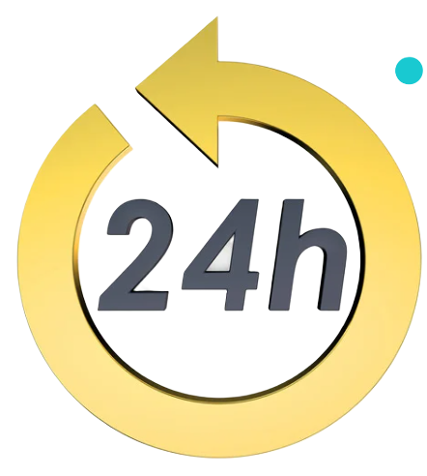
Notes:
حاول تجنب المشتريات المتهورة رغم متعة اللحظة
من الأفضل الانتظار على الأقل 24 ساعة قبل اتخاذ قرار الشراء. تتيح لنا هذه الفترة الزمنية البحث عن المنتج، ومقارنته بالخيارات الأخرى، وتقييم ما إذا كان يلبي احتياجاتنا وحدود ميزانيتنا. إذا قررنا الشراء "هنا والآن" – سنتوقف، ونعد حتى عشرة، وفقط حينها سنشتري، حتى لا نغرى بالعروض السيئة.
قاعدة 24 ساعة (وغالبا ما يشار إليها أيضا باسم "قاعدة التبريد") هي أداة عملية لإدارة الاستهلاك الحكيم وكبح التسوق الاندفاعي.
تنص القاعدة على أنه قبل شراء منتج ليس منتجا أساسيا أو ضروريا، يجب عليك الانتظار على الأقل 24 ساعة من لحظة ظهور الرغبة في شرائه.
كيف يعمل وبماذا يساعد؟
* تصفية الرغبات: معظم حالات التسوق المندفعة أو التعليق الناتج عن (FOMO) معززة بالدوبامين والرغبة المؤقتة التي تتلاشى بعد فترة قصيرة. فترة الانتظار تمنح العقل العقلاني وقتا "لاستعادة السيطرة" على اتخاذ القرار.
* اختبار الحاجة الحقيقية: بعد يوم من الراحة، يمكن إعادة النظر فيما إذا كان هناك حاجة حقيقية للمنتج، أم أنه مسألة تعويض مؤقت، أو استهلاك مفرط، أو حماس عابر للإعلان. إذا كنت لا تزال ترغب في المنتج حتى بعد 24 ساعة ولديك ميزانية – يمكنك شراؤه بكل قلبك.

Slide 46

تجنَّب
"الاستهلاك التفاخري/ التظاهري"
Notes:
الاستهلاك التظاهري/ التفاخري Conspicuous Consumption)) هو مصطلح اشتراكي-اقتصادي صاغه الاقتصادي وعالم الاجتماع ثورستن وبلن لأول مرة في مقاله "نظرية طبقة الترفيه" (1899).
يصف المصطلح شراء وعرض المنتجات الثمينة، والكماليات، ورموز المكانة التي لا تهدف إلى غرض وظيفي حقيقي، بل لإظهار الثروة والنجاح الاجتماعي والمكانة العالية تجاه البيئة المحيطة
الخصائص الرئيسية لهذه الظاهرة:
العرض الاجتماعي: قيمة المنتج لا تكمن في استخدامه، بل في قدرة المستهلك على إيصال للآخرين ان لديه الوسائل المالية لشرائه.
نوعية الطبقة: غالبا ما تميز هذه الظاهرة مجموعات ترغب في تقليد أسلوب حياة الطبقات العليا أو ترسيخ مكانتها من خلال السمات البصرية البارزة.

Slide 47

الذكريات والتجارب أولاً ومن ثم الممتلكات المادية
Notes:
من الأفضل التركيز على تجارب ذات معنى، قضاء الوقت مع الأصدقاء، الانخراط في الهوايات، أو تعلم مهارات جديدة. كل هذه أفعال تؤثر على شعورنا بالسعادة مع مرور الوقت. وهذا على عكس الشراء الاندفاعي للأصول المادية، مثل السلع الاستهلاكية، والذي يكون أحيانا مبنيا على مشاعر إيجابية مؤقتة

Slide 48

المال وحده لا يشتري السعادة
Notes:
السعادة الحقيقية تأتي من فهم النفس، وبناء علاقات ذات معنى، والاستمتاع بالتجارب التي تغذي الاحتياجات الجسدية والعاطفية والاجتماعية. إذا كنا مستهلكين واعين، يمكننا أن نعيش حياة أكثر سعادة وإشباعا!
إلى حد ما، المال يشتري السعادة، لكن حتى نقطة معينة، عندما يكون لدينا مال لشراء كل شيء، نبدأ في إنفاقه على مشتريات اندفاعية وغير ضرورية، ويمر تأثيرها بسرعة، ثم نضطر للشراء مرارا وتكرارا.

Slide 49


ركزّ على ما لديك من نِعَم،
وتمتع بإنجازاتك - الصغيرة والكبيرة
Notes:
ركز على الخير وما لديك، وتمتع بإنجازاتك – الصغيرة والكبيرة. تذكر أن الفشل هو أيضا موقف يدعو إلى إمكانية التطور والتعلم، تعلم كيف تتقبل وتحافظ على المشاعر حتى لو لم تكن جيدة، حدد قدراتك وقوتك وقويّها، أعطها معنى واحتفل بها!

Slide 50

بعد أن تعلمت عن السعادة والاستهلاك
ما رأيك؟
Notes:
بهذه الشريحة أختم الدرس
أضع العرض جانبا وأطلب من الطلاب أن يقولوا أي جملة يوافقونها ويرووا قصة شخصية توضح رأيهم.
احذر من الأساطير حول السعادة
احذر من عبارات مثل:
"إذا تغيرت الظروف، سنكون سعداء"، "السعادة هي غياب المشاعر السلبية"، "المال والممتلكات تضمن السعادة"، "السعادة هدف يجب الوصول إليه"، "السعادة تحددها الظروف الخارجية."

Slide 51

شكرا!
طاقم
التثقيف المالي

